Slide 1
Презентация к 23 февраля
Презентация 23 февраля
средняя группа
Подготовила: Морозова А.В., воспитатель 1 кк

Slide 4
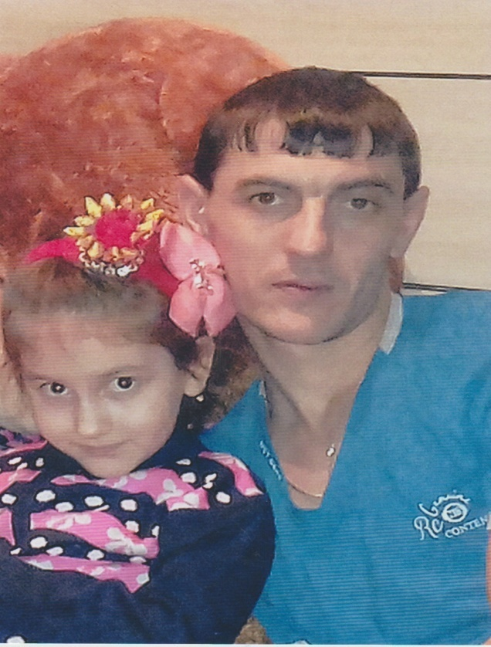
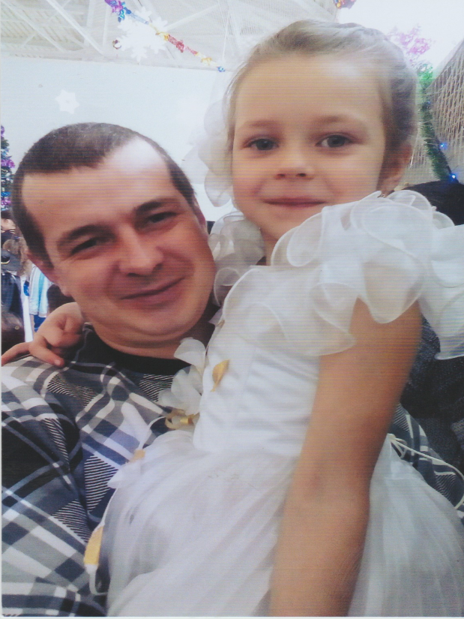
Сегодня всех пап поздравляем:
Любимых, добрых и строгих подчас!
Мы их любим и всех обнимаем,
Пожелания счастья примите от нас!

Slide 5
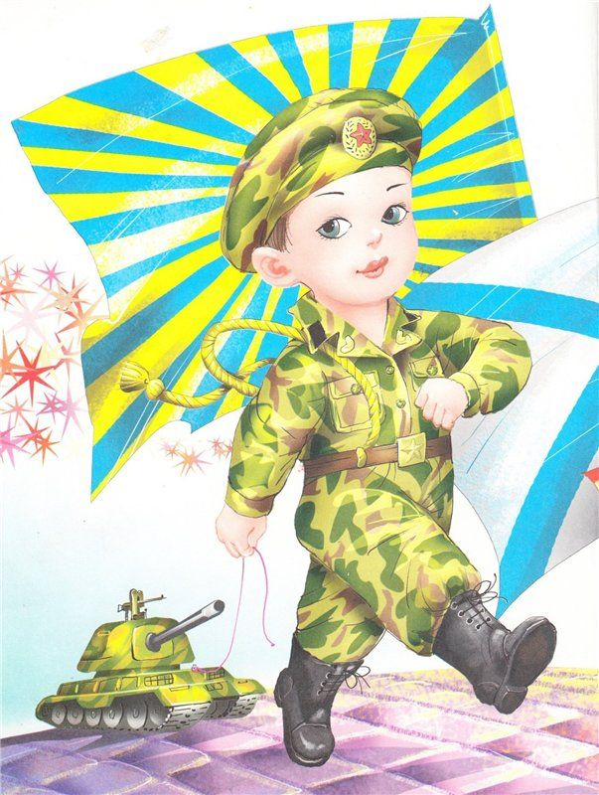
Каждый мальчик наш когда-то
Станет доблестным солдатом.
Будет мужественным, смелым,
Ловким, сильным и умелым.
И, поверьте нам, тогда
Войн не будет никогда!

Slide 6
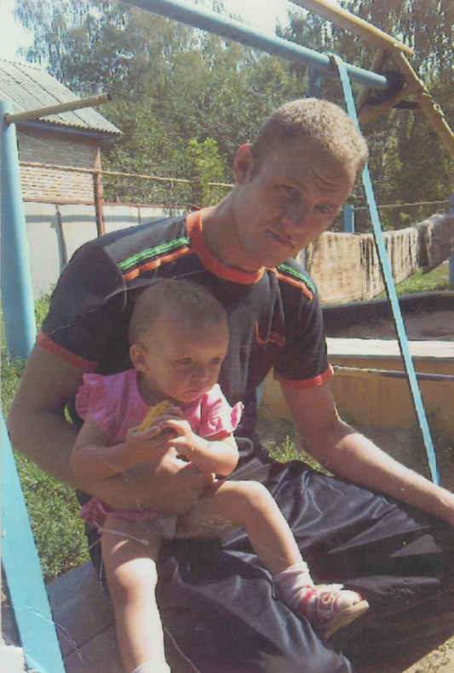
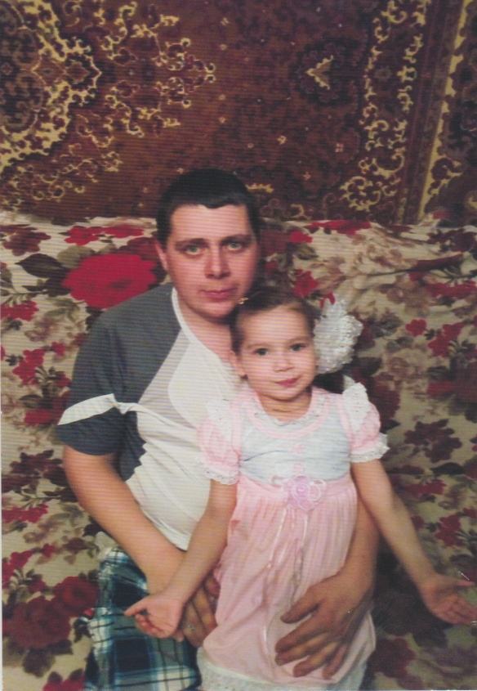
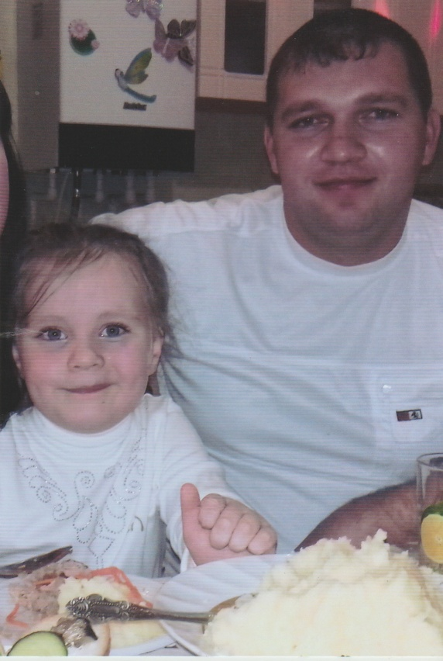
Мы желаем папам счастья,
Неба мирного для них!

Slide 10
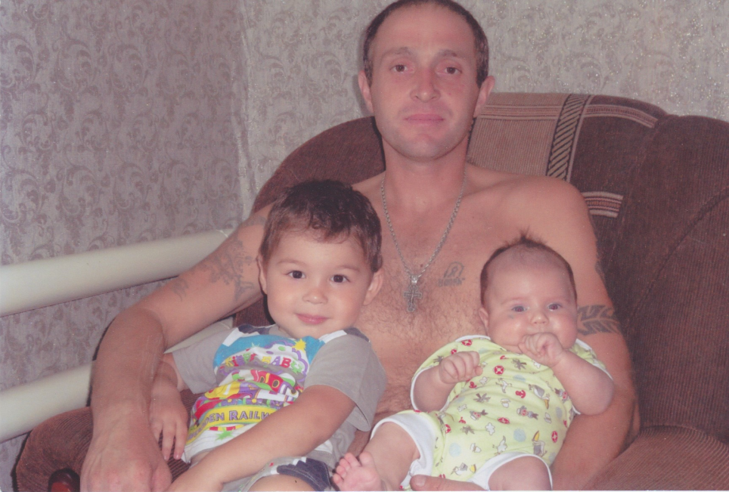
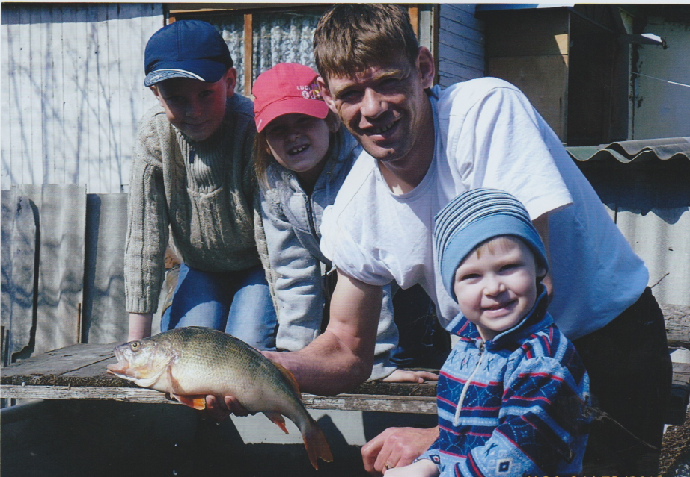
Мой папа находчивый,
Умный и смелый.
Ему по плечу
Даже сложное дело.

Slide 11
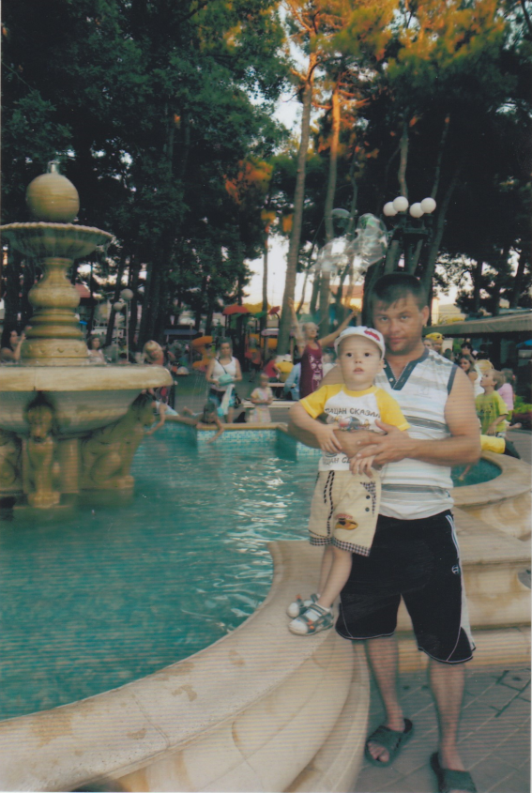
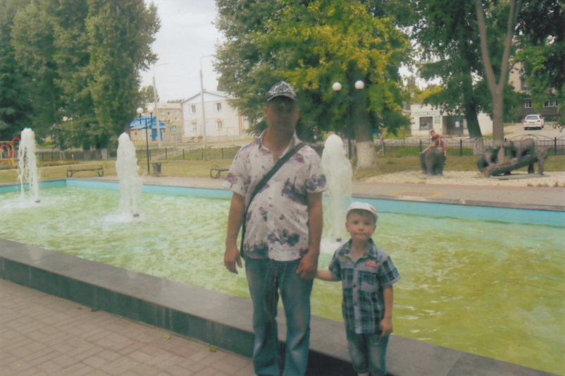
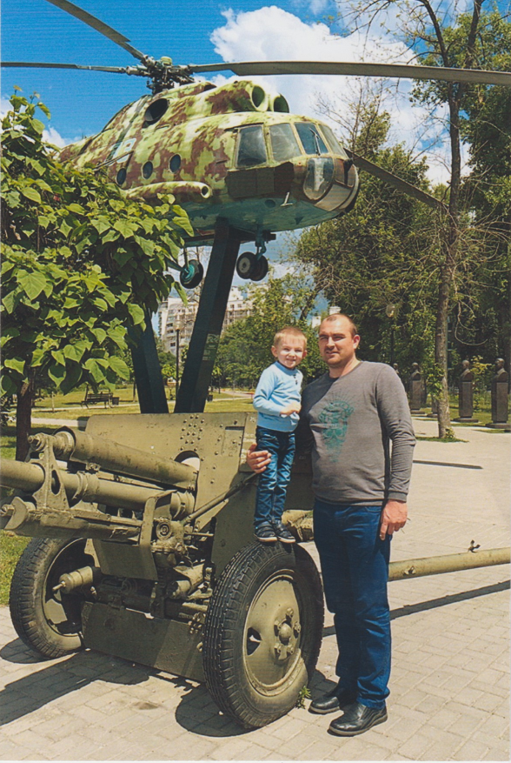
Папы разными бывают…
И, когда проходят дни,
Сыновья их вырастают
Точка в точку, как они.

Slide 12
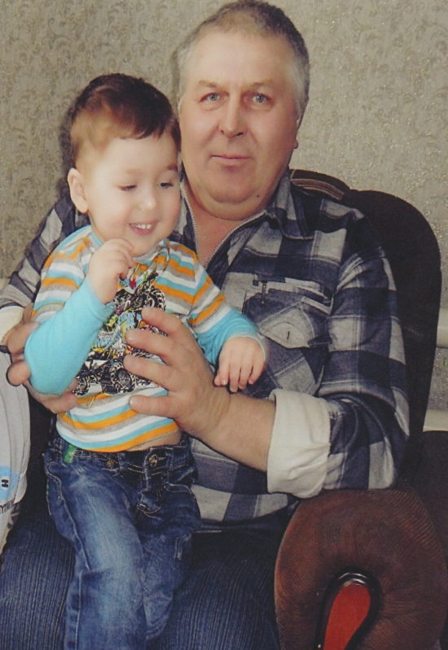
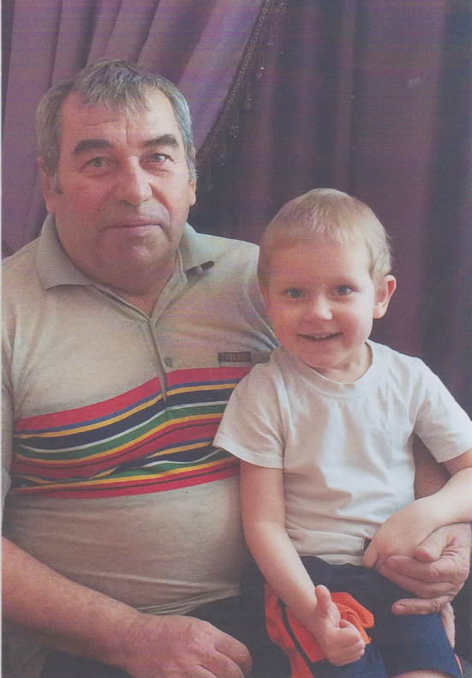
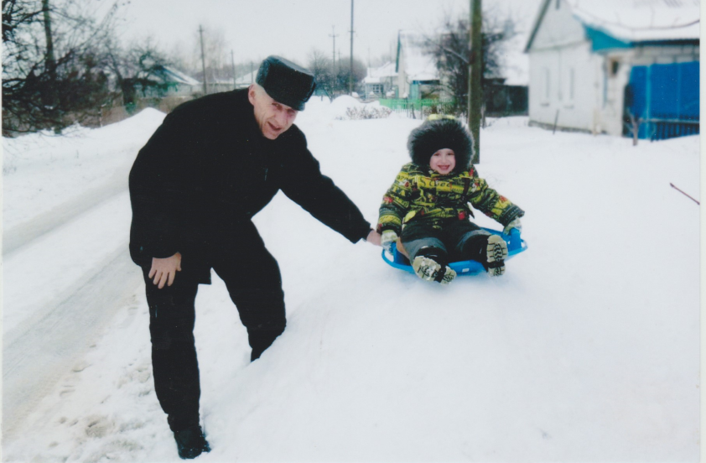
С Днём защитника, родной,
Мой дедуля дорогой!
Поздравляю и желаю,
Жить, тревог, тоски не зная!

